Slide 1
Le virus HPV, sa vie, son oeuvre
Hélène Péré
Hôpital Européen George Pompidou-Université de Paris
Paris

Slide 2
Liens d’intérêt
JANSSEN
MSD
SEEGENE

Slide 3
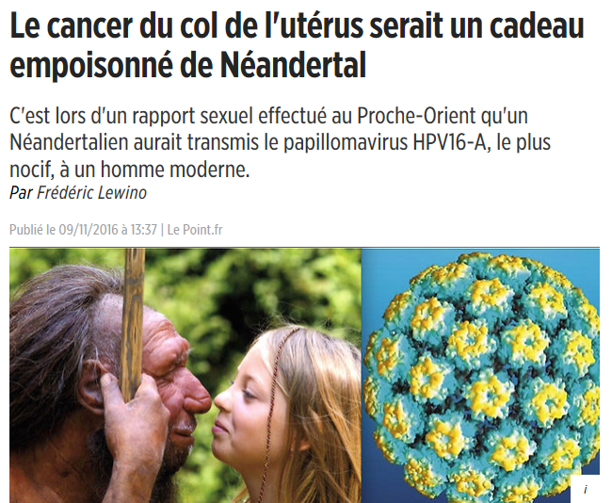
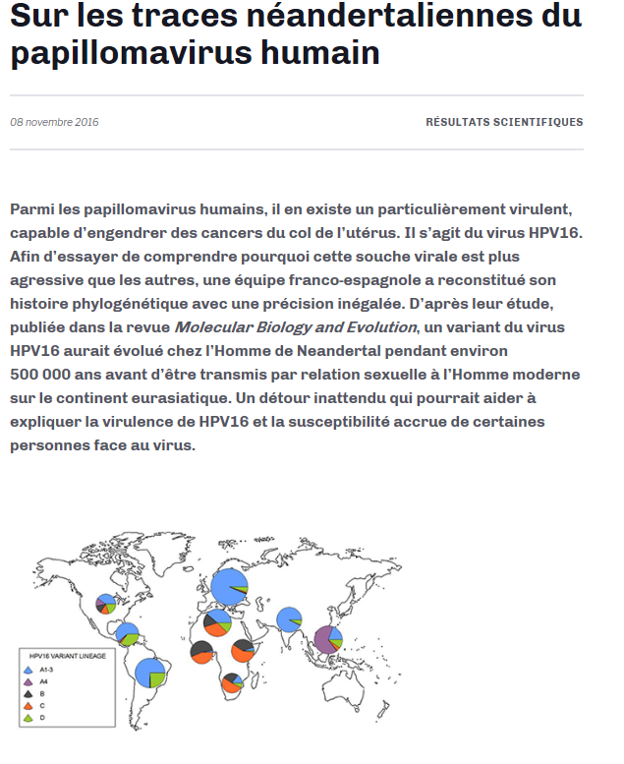
Origine du virus HPV
https://www.lepoint.fr/sante/le-cancer-du-col-de-l-uterus-serait-un-cadeau-empoisonne-de-neandertal-09-11-2016-2081969_40.php (accédé le 10/06/20)
https://inee.cnrs.fr/fr/cnrsinfo/sur-les-traces-neandertaliennes-du-papillomavirus-humain (accédé le 10/06/20)

Slide 4
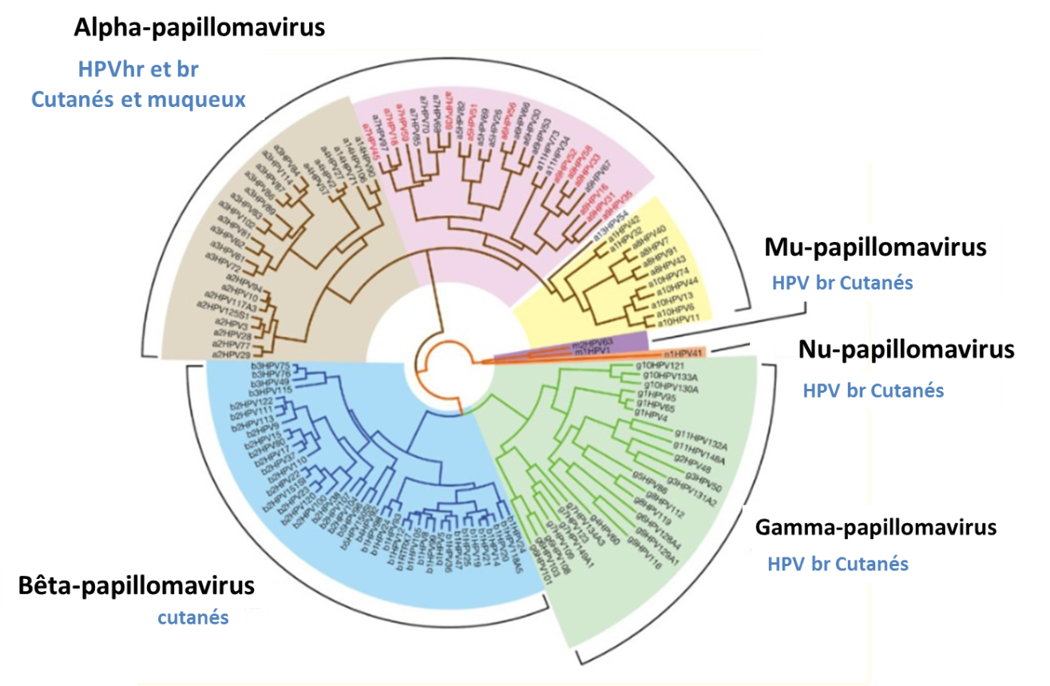
Papillomavirus humain (HPV)
Adapté de Egawa et al., Viruses, 2015

Slide 5
Alphapapillomavirus humain (αHPV)
αHPV à bas risque
αHPV à Haut risque
HPV- 16 et HPV-18
HPV-31, 33, 45, 52, 58
HPV-35, 39, 51, 56, 68, 73, 82…
HPV- 6 et HPV-11, …
Lésions condylomateuses ou papillomateuses
génitales, anales, oro-pharyngées, respiratoires
Lésions dysplasiques ou cancéreuses
génitales (col, vulve, vagin, pénis), anales
ou oro-pharyngées (langue, amygdale)

Slide 6
Infections αHPV
Transmission sexuelle
  IST la plus fréquente au monde (291 million de femmes dans le monde porteuse d’1 HPV, estimations 2009) (Ernoux et al., Bull. Cancer, 2009)
  Durant la vie, > 70 % des femmes/hommes ont été exposées
  au moins 1 fois aux HPV (https://www.santepubliquefrance.fr/maladies-et-traumatismes/maladies-a-prevention-vaccinale/infections-a-papillomavirus/la-maladie/#tabs )
  Protection incomplète des préservatifs (cf caresse, sextoys…)
Transmission materno-fœtale : au moment de l’accouchement par voie naturelle
14 millions de nouvelles infections par an dans le monde (OMS)
Plus de 290 millions de femmes souffrent d’une infection à HPV
80 à 90% des femmes (surtout jeunes) éliminent le virus
en 12-18 mois, infection asymptomatique
Santé publique France. Les infections à HPV. La maladie. https://www.santepubliquefrance.fr/maladies-et-traumatismes/maladies-a-prevention-vaccinale/infections-a-papillomavirus/la-maladie/#tabs;
OMS. Vaccins contre les HPV : note de synthèse, mai 2017. Relevé épidémiologique hebdomadaire Mai 2017; De Sanjosé et al. Best Practice and Research Clin Obs and gynecol. 2018

Slide 7
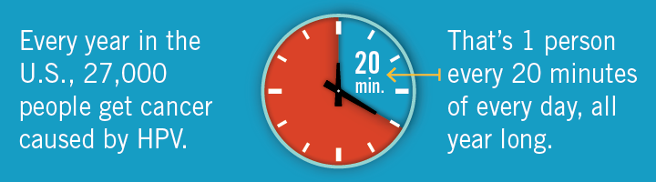
αHPV et Cancers
Hommes
11.000
Cancer pénis
Femmes
21.000
Cancer vulve & vagin
17.000
4.400
Cancer ORL
11.000
13.000
Cancer anus
570.000
Cancer col
https://www.cdc.gov/hpv/parents/whatishpv.html
9.000.000
HG CIN
21.900.000
LG CIN
17.300.000
14.700.000
Condylomes génitaux
adapté de de Martel C. et al., Lancet Oncol 2012

Slide 8
Facteurs favorisant l’évolution vers les cancers
Type d’HPV à haut risque oncogène (HPVhr) (70 % des cancers du col utérin sont dus à HPV16/HPV18) (de Martel et al., Int. J. Cancer, 2017)
Persistance de l’infection à HPVhr (Schiffman et al., Nat. Rev. Dis. Primers, 2016)
Infections multiples à HPVhr (Trottier et al., Cancer Epidemiol. Biomarkers Prev., 2006)
Co-infection par le VIH (Adebamowo et al., Front. Public Health, 2017; Ucciferri et al., J. Med. Virol., 2017; Clifford et al., J. Acquir. Immune Defic. Syndr., 2016)
    Prévalence plus élevée des infections à HPVhr
    Infections multiples à HPVhr plus fréquentes
    Persistance de l’infection à HPV plus longue
    Immunodépression

Slide 9
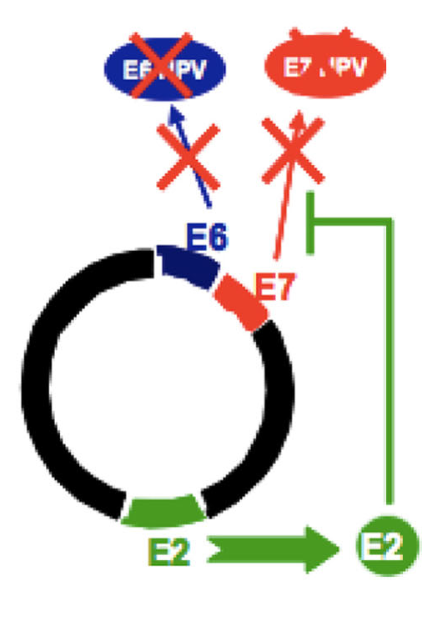

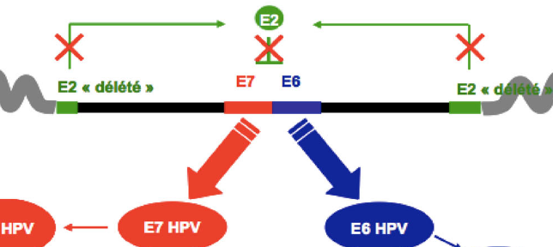
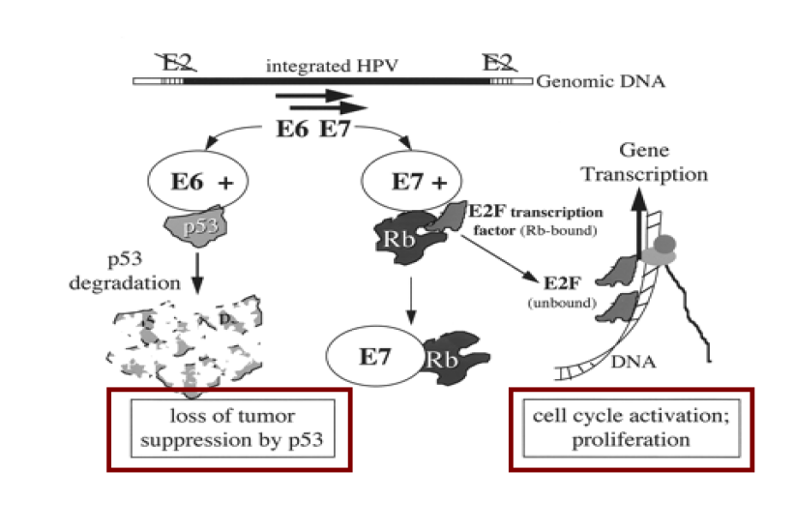
Pouvoir oncogène des αHPV porté par les protéines E6 et E7
HPV sous forme épisomale
HPV sous forme intégrée
Costes V., Oncology 2015

Slide 10
Histoire de la cancérogénèse HPV induite: Exemple du cancer du col
https://www.santepubliquefrance.fr/maladies-et-traumatismes/cancers/cancer-du-col-de-l-uterus/documents/rapport-synthese/donnees-epidemiologiques-sur-le-cancer-du-col-de-l-uterus-etat-des-connaissances-actualisation-2008

Slide 11
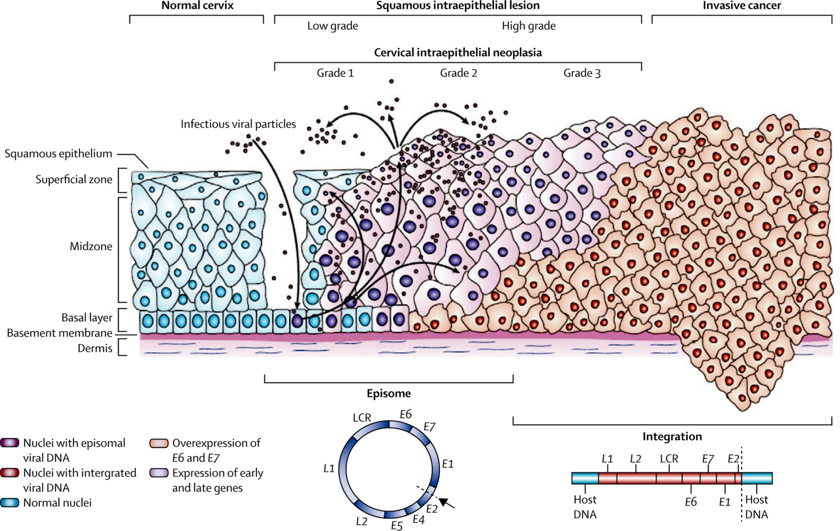
De l’infection au cancer invasif : Intégration du génome viral
Woodman CBJ et al. Nat Rev Cancer 2007

Slide 12
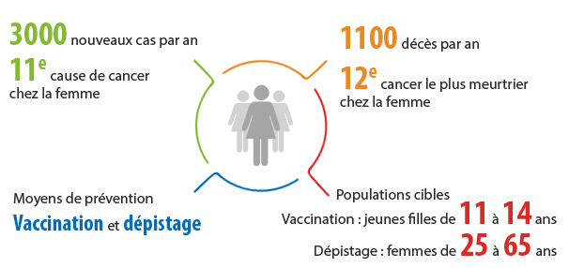
Cancer du col de l’utérus
Monde: 570.000 nx cas/an (80% PED), 250 à 300.000 décès/an
Rattrapage 14-19 ans
Santé Publique France https://www.santepubliquefrance.fr/les-actualites/2017/11e-semaine-europeenne-de-prevention-du-cancer-du-col-de-l-uterus

Slide 13
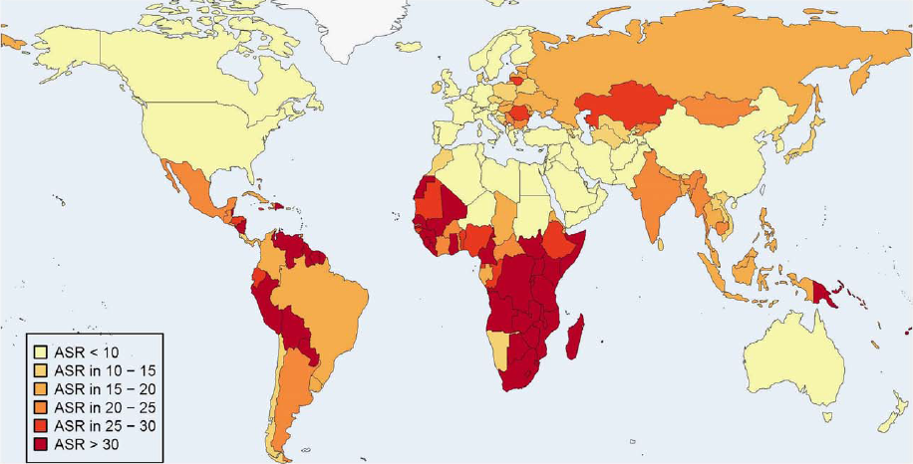
Taux d’incidence des nouveaux cas de cancers cervicaux
Incidence Mortality
World 528,000/year 266,000/ year
Less developed regions 85% 87%
De Martel C. et al., Int J cancer, 2017

Slide 14
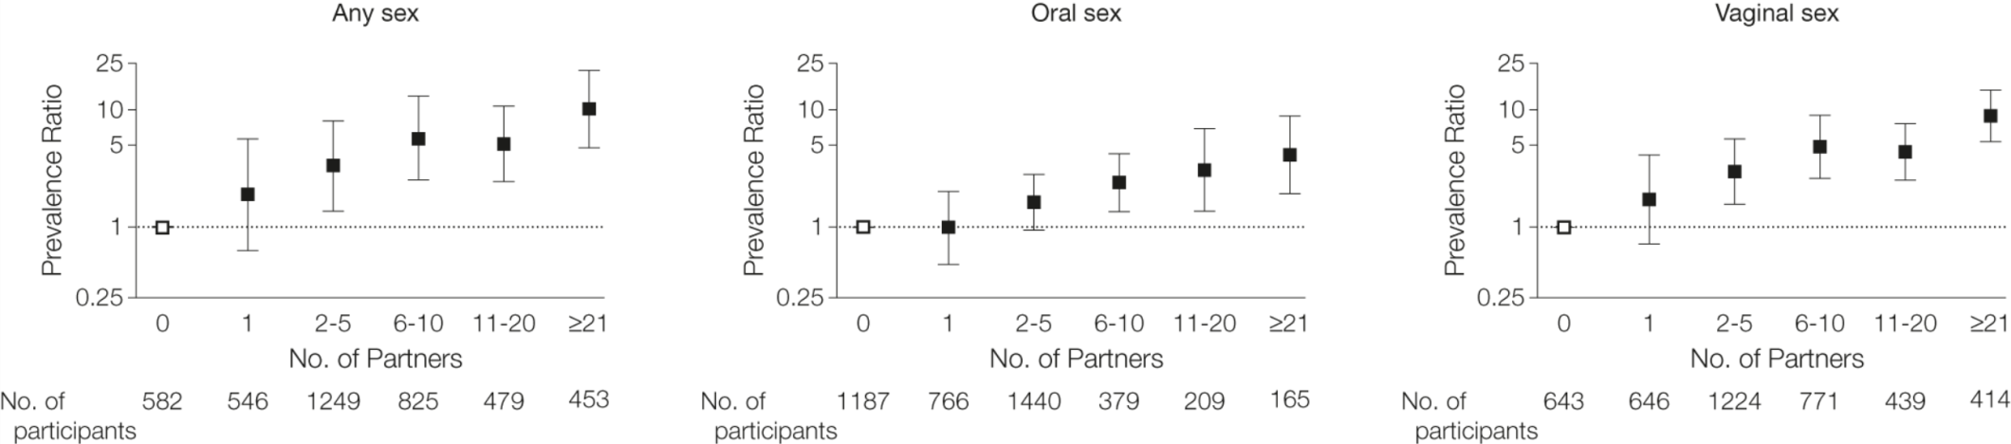
Prévalence des infections HPV des VADS
Tout génotype HPV confondu, la prévalence reste faible et variable selon les pays :
    0,6 % au Japon (Kurose K et al., 2004)
    6,99 % aux États-Unis (Gillinson MK et al., 2012)
    9,3 % en Suède (Du J et al, 2012)
Gillinson MK et al., JAMA 2012
Facteurs de risque
- nombre élevé de partenaires sexuels
    statut HIV positif (× 3,5)
    consommation de tabac.

Slide 15
HPV et cancers des VADS
Rôle pathogène dans les cancers des VADS suspecté depuis le début des années 1980 (Syrjanen K, Int J Oral Surg 1983)
Méta-analyse réalisée sur 5046 patients atteints de cancers des VADS retrouve la présence d’HPV toutes localisations confondues dans 25.9% des cas (Kreimer AR, Cancer Epidemiol Biomarkers Prev 2005)
France: Etude EDITH IV rétrospective 2000-2009 60% oropharynx/40 % cavité buccale (89% HPV16)
USA (2004-2007): 62% OPSCC HPV+ (95% HPV16 ou 18)
Carcinome épidermoïde des VADS liés à HPV = ÉPIDÉMIE?
Entre 1988 et 2004, l’incidence des carcinomes de l’oropharynx HPV positifs a
augmenté de 225 %, pendant que celle des carcinomes oropharyngés HPV négatifs a baissé de 50 % (Gillison ML, Int J Cancer 2014)

Slide 16
Taux d’incidence des nouveaux cas de cancers ORL HPV induits
De Martel C. et al., Int J Cancer, 2017

Slide 17
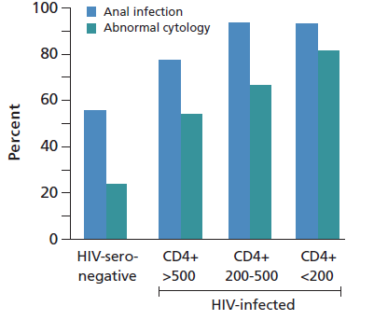
HPV et Cancers anaux
Carcinome rare 30.000 nx cas/an dans le monde, principalement hommes homosexuels
AIN1>AIN2>AIN3>Cancer invasif
↗incidence en particulier chez la femme
Risque de cancer anal chez le patient ViH : 55x plus élevé que dans la population générale (Silverberg MJ Cancer Epidemiol Biomarkers Prev. 2011)
HSH ViH+ : 80x plus élevé que homme hétérosexuel
dans la population générale
(Silverberg MJ Clin Infect Dis 2012)
AIN: 55,1% dans la population HSH ViH+
versus 29,2% dans la population HSH ViH-
(Machalek DA Lancet Onol 2012)
Palefsky J, International AIDS Society-USA

Slide 18
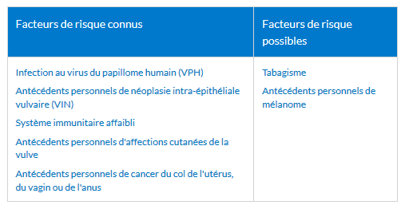
HPV et Autres cancers
HPV et carcinome pénien :
Les cancers du pénis sont exceptionnels. Association avec infection par HPV dans 50% des cas (De Martel et al., Int J Cancer 2017)
HPV et cancer de la vulve
Maladie rare (un cas pour 100 000 femmes par an) ➔ <5 % des cancers féminins. ≈25% attribuable à HPV (De Martel et al., Int J Cancer 2017)
HPV et cancer du vagin
  1 à 2 % des cas de cancers et est le plus rare des cancers gynécologiques.
  Il touche moins de 1000 femmes par an en France
  ≈80% attribuable à HPV (De Martel et al., Int J Cancer 2017)

Slide 19
Take Home Message
αHPV= virus ubiquitaire connu depuis la nuit des temps!
Infection muqueuse αHPV= simple marqueur d’activité sexuelle, élimination du virus dans 80 à 90% des cas
Oncogenèse due à une persistance du virus (surexpression des protéines virales oncogènes E6 et E7)
Responsable de cancers ano-génitaux et oropharyngés (↗↗)
➔ intérêt d’une surveillance globale?

Slide 20

Merci de votre attention.

